Slide 1
Урок окружающего мира в 3-в классе. на тему: « Создание Московского государства. Грозный царь».
Составитель:
учитель начальных классов МБОУСОШ№17 Муниципального образования Абинский район Краснодарского Края
Дьякова Ирина Евгеньевна

Slide 2
Содержание :
Цели урока.
Планируемые результаты.
Организационный момент.
Актуализация знаний.
Постановка цели и задач урока.
Изучение нового материала.
Подведение итогов урока.
Рефлексия.
Список используемой литературы.

Slide 3
Цели урока :
формировать представление о создании государства Московское государство;
дать представление о личности князя Ивана III;
познакомить с важными событиями правления Ивана III;
дать представление о личности царя Ивана Грозного;
познакомить с преобразованиями в государстве во время правления Ивана Грозного;
совершенствовать умения работать в парах;
развивать память, мышление;
воспитывать уважение, чувство гордости за свою Родину.

Slide 4
Планируемые результаты:
Личностные: осознание учащимися сопричастности к стране, в которой они живут, умение соотнести поступки и события с принятыми этическими принципами, умение выделить нравственный аспект поведения, положительное отношение к учебной деятельности.
Предметные:
знать что такое государство, основные причины и значение образования Московского государства, кто был первым русским царем.
уметь проводить информационно-смысловой анализ текста, формулировать выводы, работать с исторической картой.
Метапредметные: учащиеся научатся выделять из темы урока известные знания и умения, находить нужную информацию из различных источников, устанавливать причинно-следственные связи, осуществлять рефлексию своей деятельности на уроке, включаться в диалог с учителем и сверстниками.

Slide 5
Организационный момент.
Прозвенел звонок.
Проверь, дружок,
Ты готов начать урок?

Slide 6
Актуализация знаний
Какое значение имела победа русского народа на Куликовском поле?
Через сколько лет после Куликовской битвы Русь смогла полностью освободиться от ордынской зависимости?
Что помогло Руси окончательно избавиться от монгольского ига?
Кого собрал под свои знамена князь Дмитрий Донской?

Slide 7
Постановка цели и задач урока
После Куликовской битвы Москва и московские князья упрочили за собой роль объединителей русских земель. Как вы думаете, для чего объединялись русские князья? Вот сегодня мы и узнаем, что же произошло вокруг Москвы при князьях Иване III и Василии III.
Какова задача нашего урока?

Slide 8
Изучение нового материала

Slide 9
После Куликовской битвы Москва и московские князья упрочили за собой роль объединителей русских земель. Как вы думаете, для чего объединялись русские князья? Вот сегодня мы и узнаем что же произошло вокруг Москвы при князьях Иване III и Василии III.

Slide 10
Боярская дума – совет при великом князе

Slide 11
ИванIII принял византийский герб- двуглавого орла

Slide 12
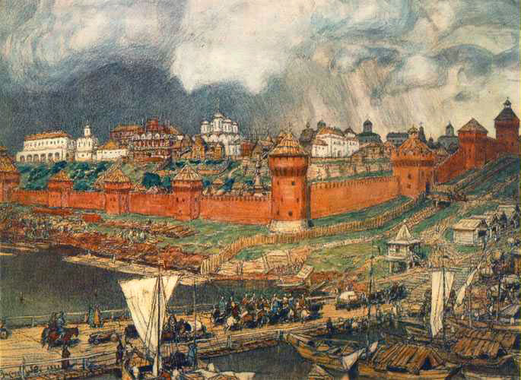
Иван III приказал белокаменные стены заменить на красный обожженный кирпич

Slide 14
Характеристика Ивана Грозного по картинам
С.М.Васнецов
«Иван Грозный»

Slide 15
Картина И.Репина "Иван Грозный и сын его Иван 16 ноября 1581 года"

Slide 16
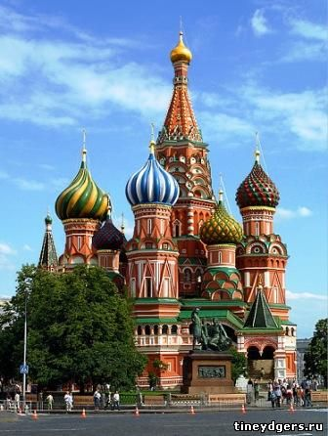
Храм Василия Блаженного

Slide 17
Иван Грозный - самый загадочный и самый жестокий царь на Руси, был высокообразованным и просвещенным человеком, сочинял музыку, собрал уникальную, лучшую в мире библиотеку оставил в Москве и истории свой неизгладимый след. Вот такой человек на 17 году жизни заявил митрополиту Макарию о своем намерении венчаться на царство.

Slide 20
Подведение итогов
При ком произошло объединение Руси вокруг Москвы?
Какие города присоединились к Москве?
Кто входил в Боярскую думу ?
Какой герб принял князь Иван третий и как стал себя именовать ?
Как вы оцените личность Ивана Грозного ?

Slide 21
Рефлексия

Slide 22
Спасибо за внимание

Slide 23
Список используемой литературы:
https://ru.wikipedia.org/wiki/%C8%E2%E0%ED_%C3%F0%EE%E7%ED%FB%E9
http://prometey-spb.su/svetochi/1/ivan_i_sofya0.html
https://ru.wikipedia.org/wiki/%C2%E0%F1%E8%EB%E8%E9_III
http://gruzdoff.ru/wiki/Иван_Грозный
http://www.encyclopaedia-russia.ru/article.php?id=

